Slide 1
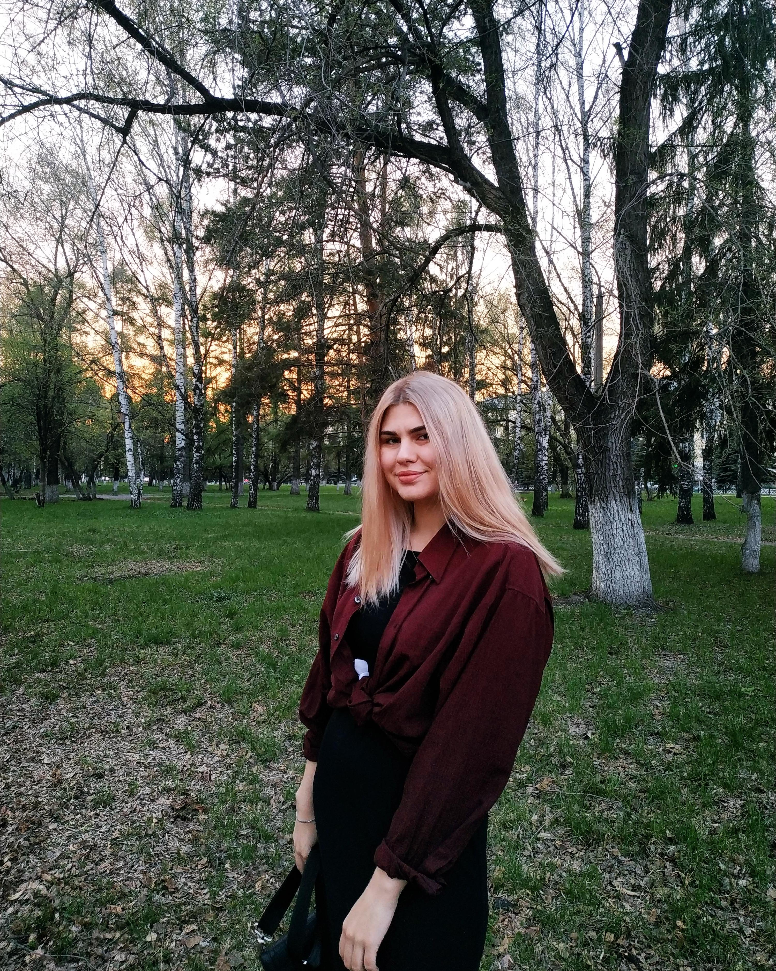
Работы по академической и декоративной живописи студентки 301 группы Минаковой Ольги

Slide 2
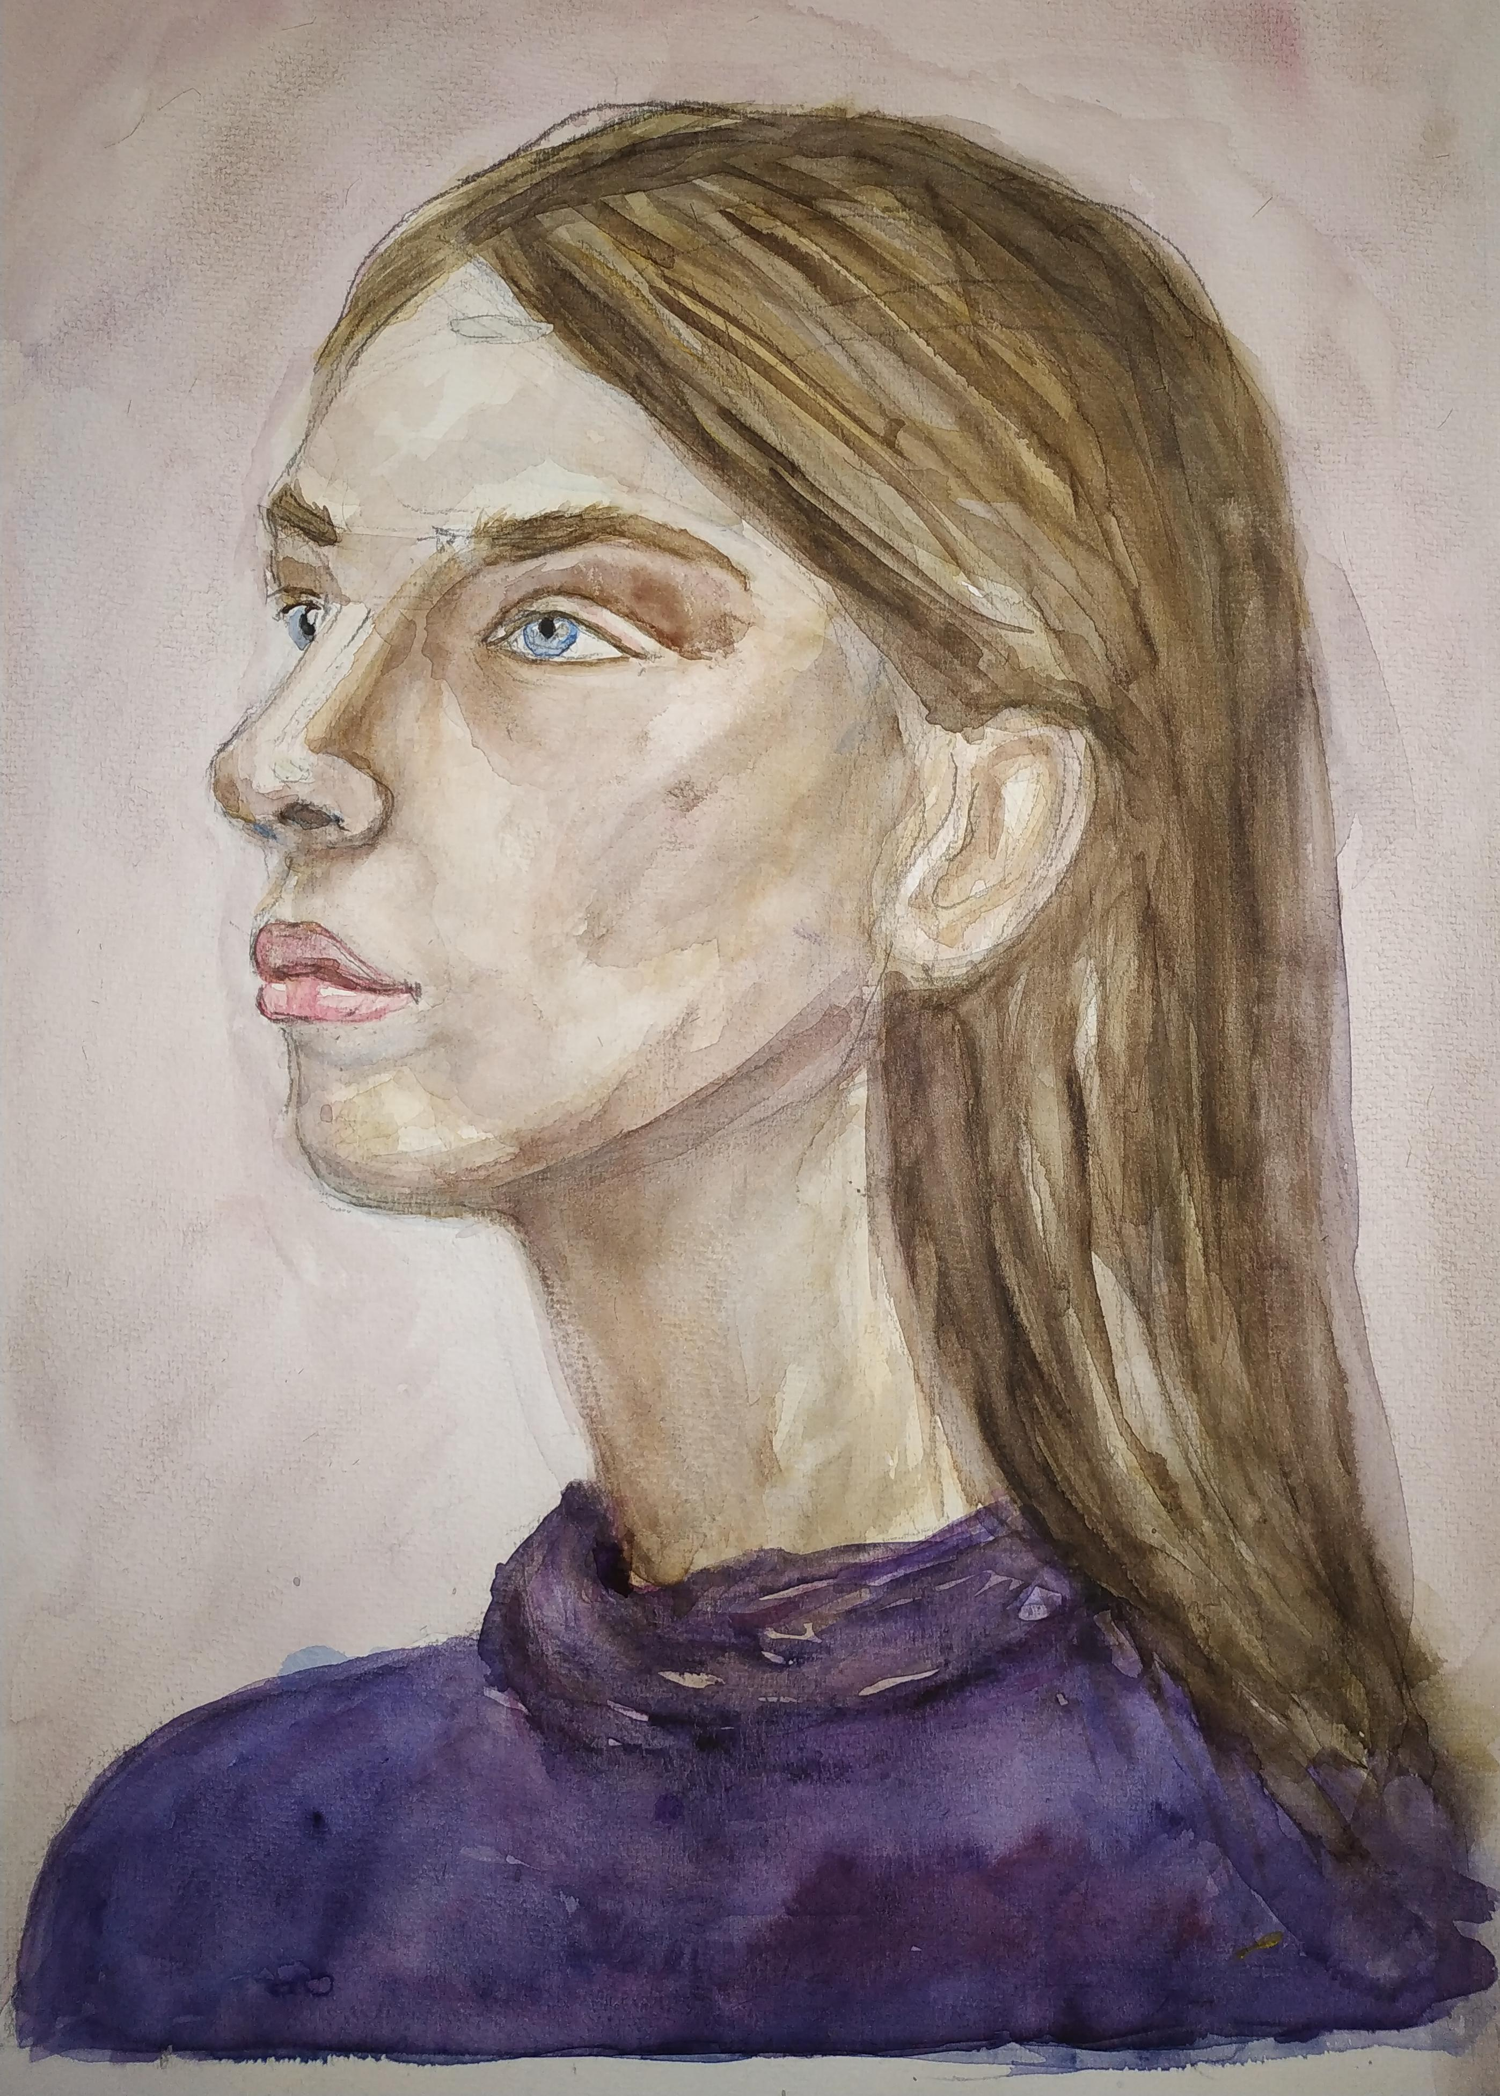
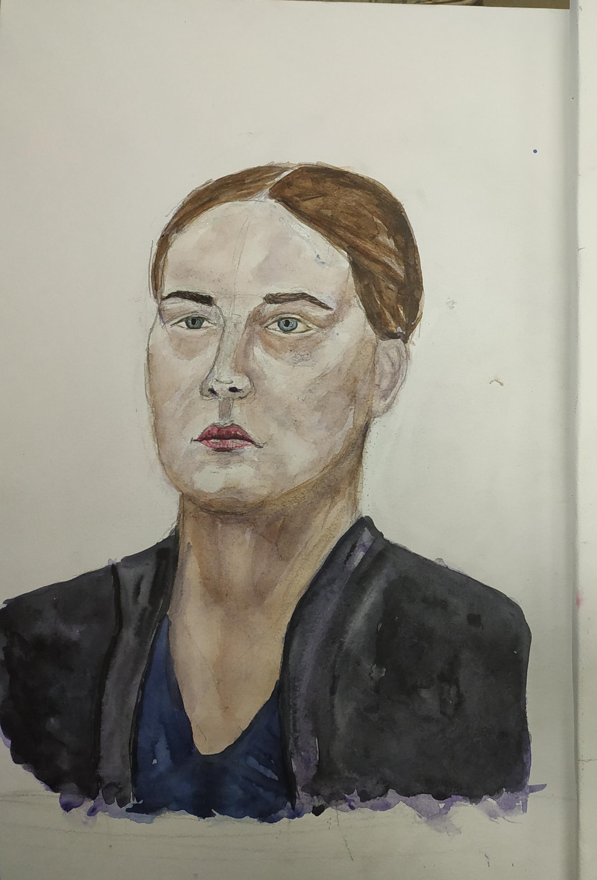
Задание 2. Живописные наброски головы натурщика.

Slide 3
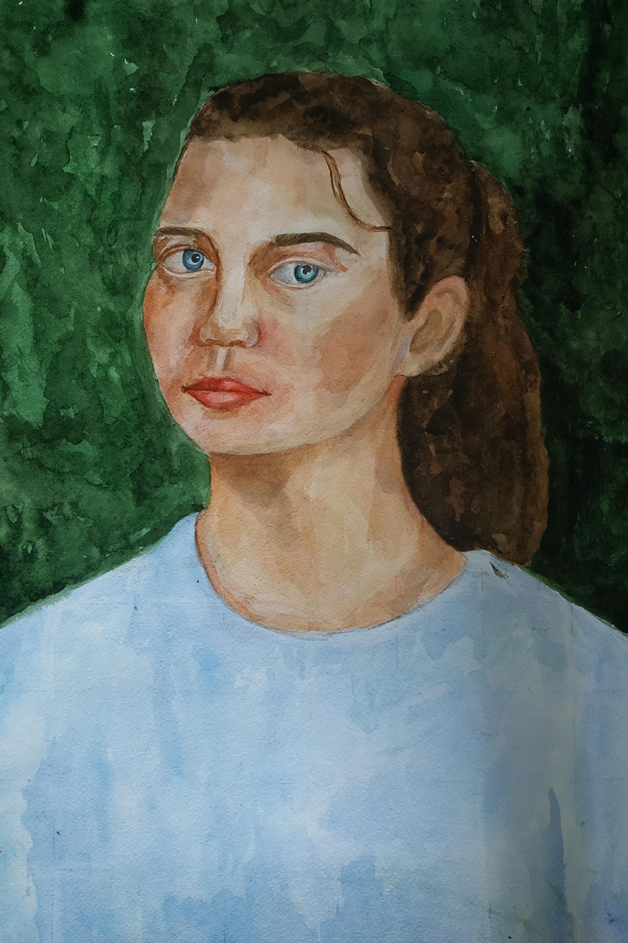
Задание 3. Женский портрет.

Slide 4
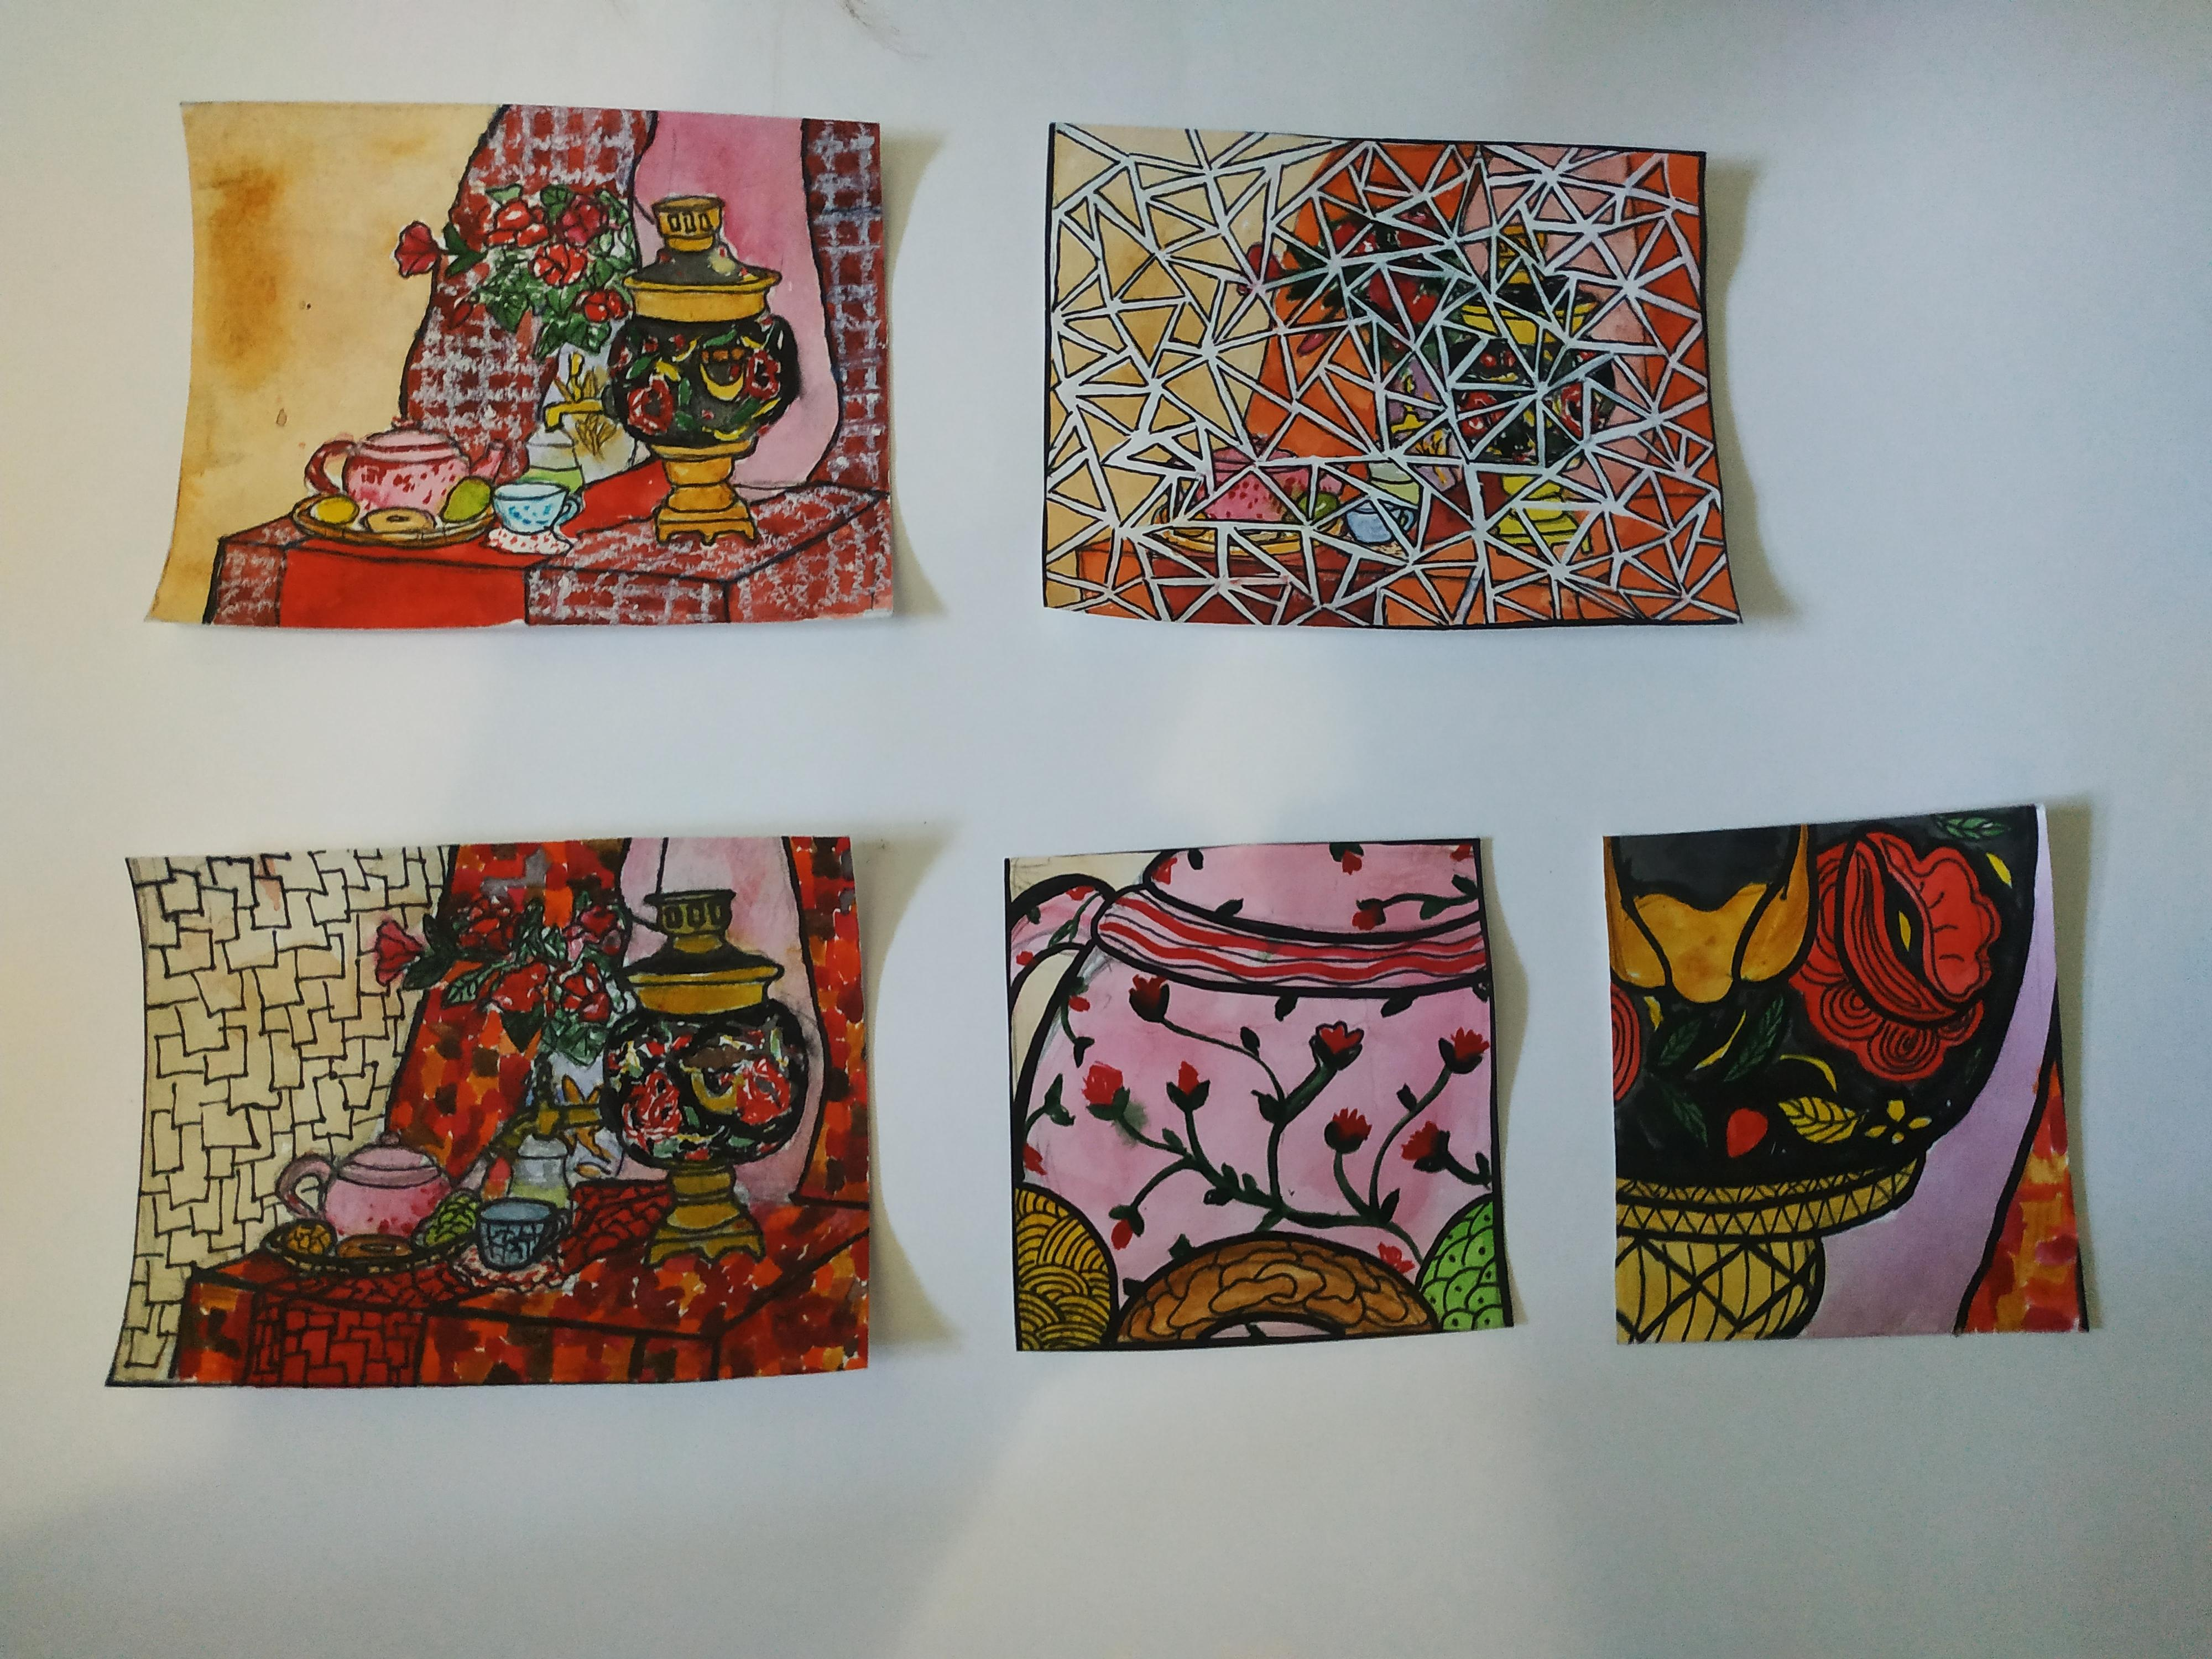
Эскизы к декоративному решению тематического натюрморта «Чаепитие».

Slide 5
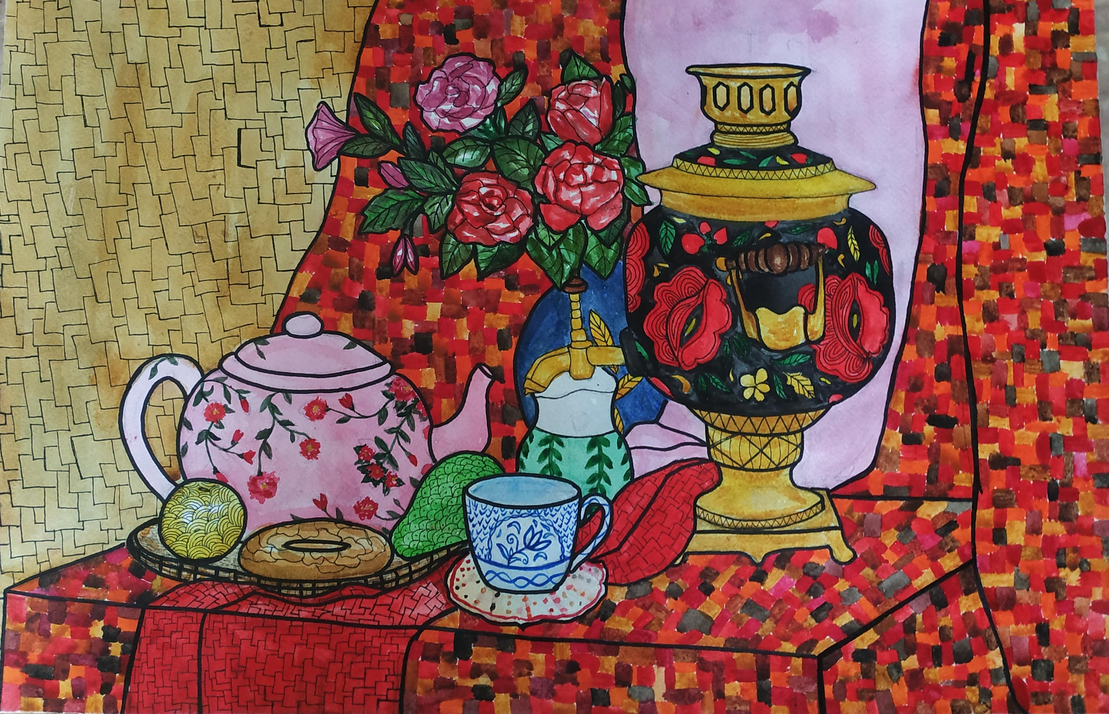
Задание 5.
Декоративное компазиционное решение тематического натюрморта «Чаепитие».

Slide 6
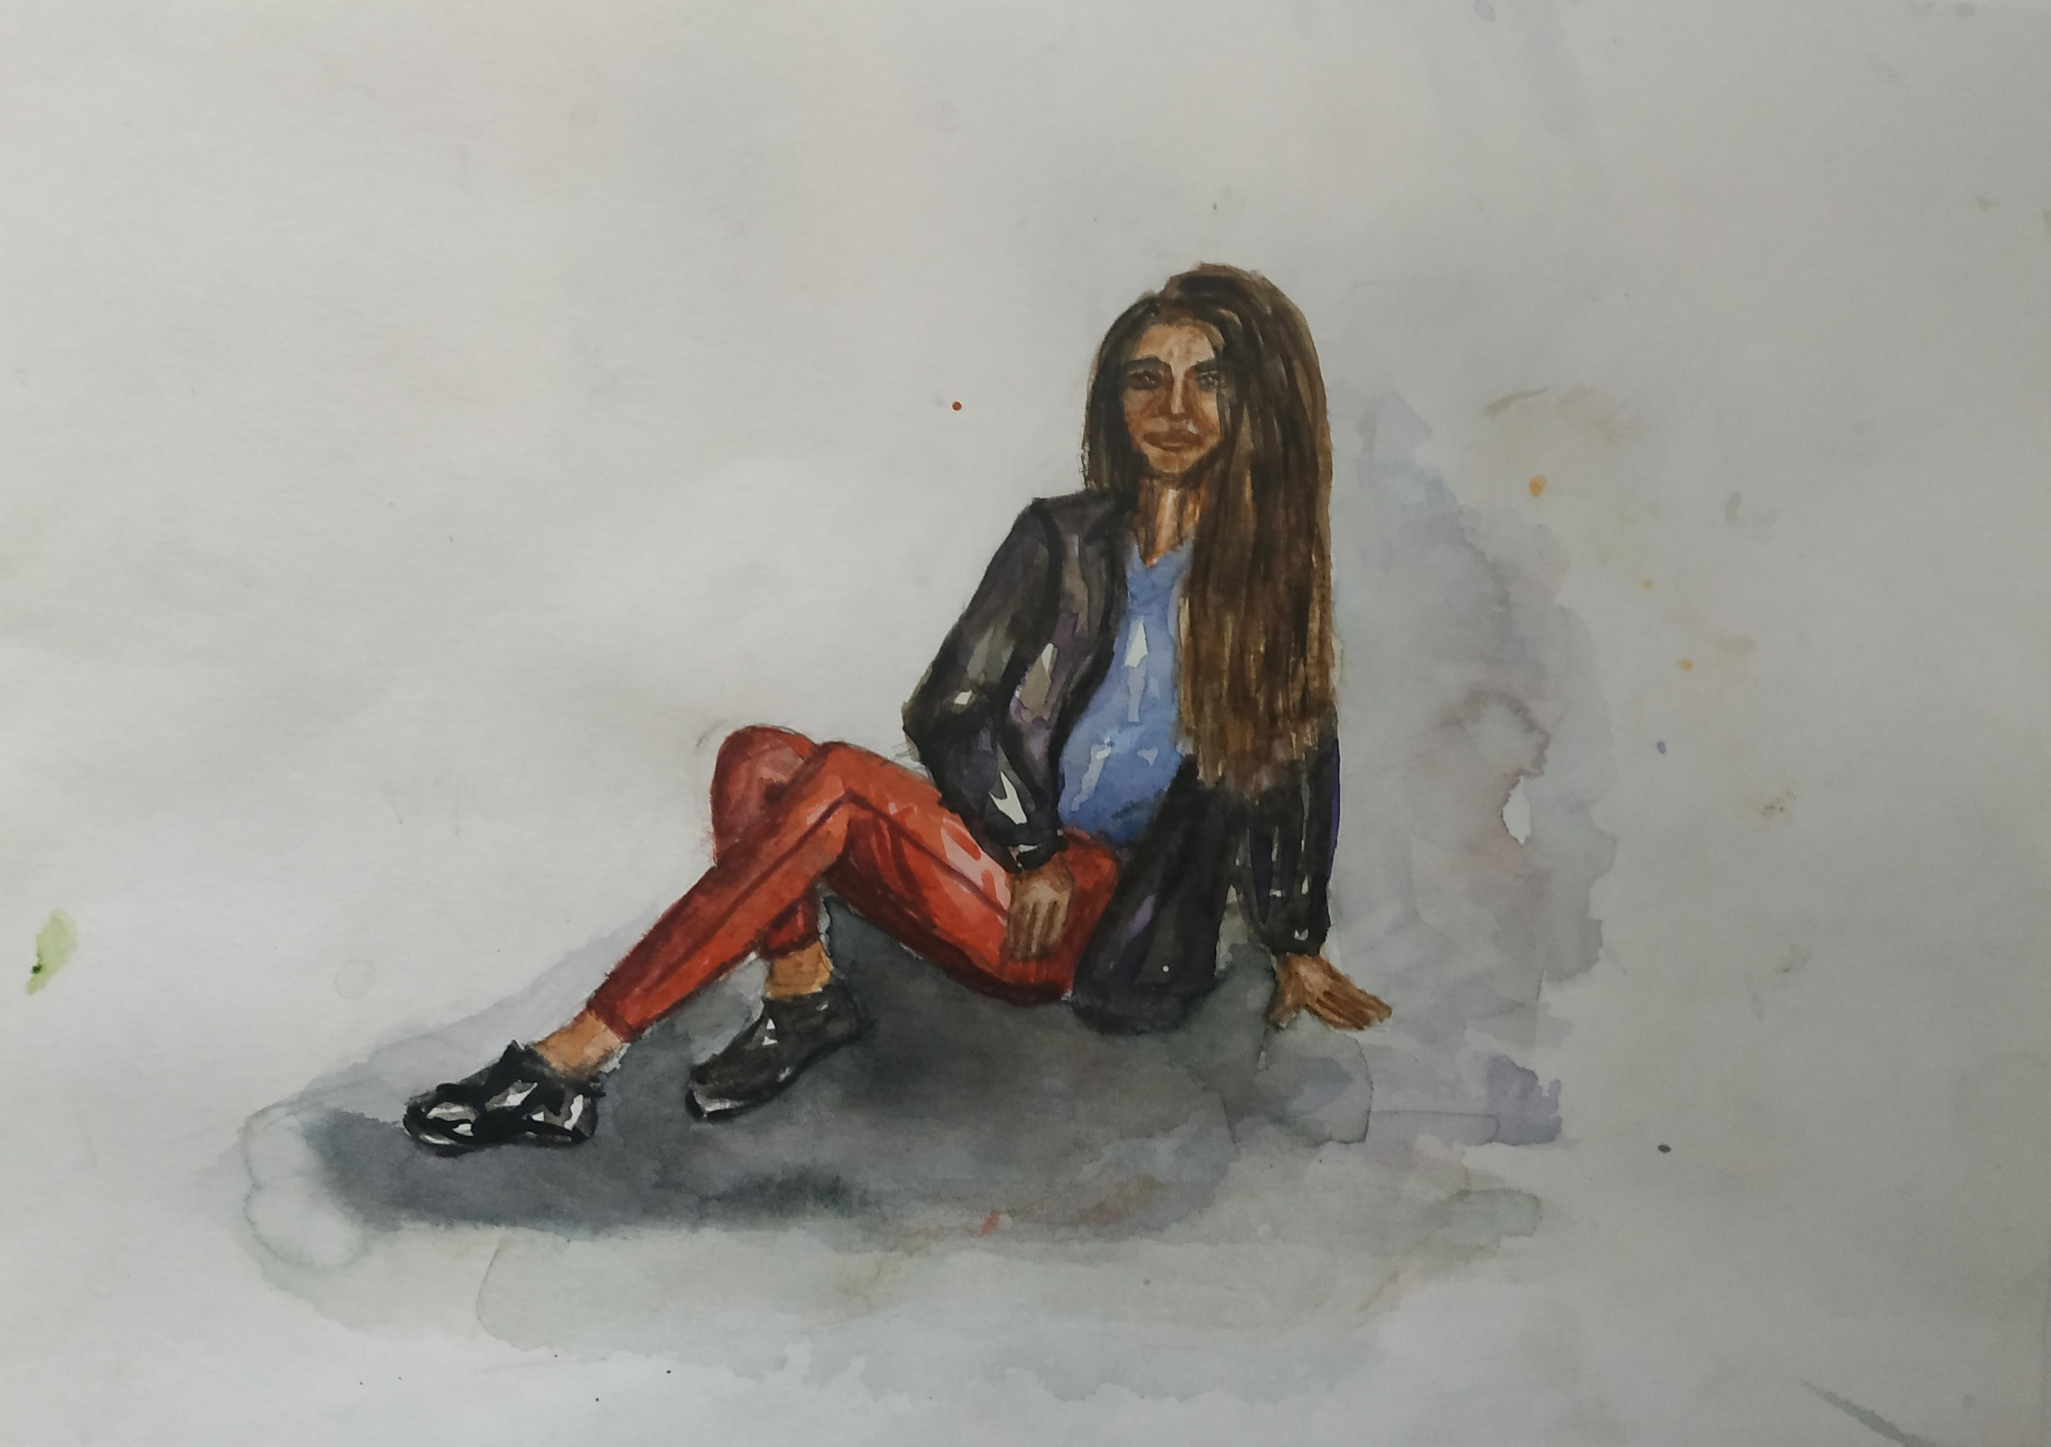
Задание 6. Живописные наброски фигуры человека.

Slide 7
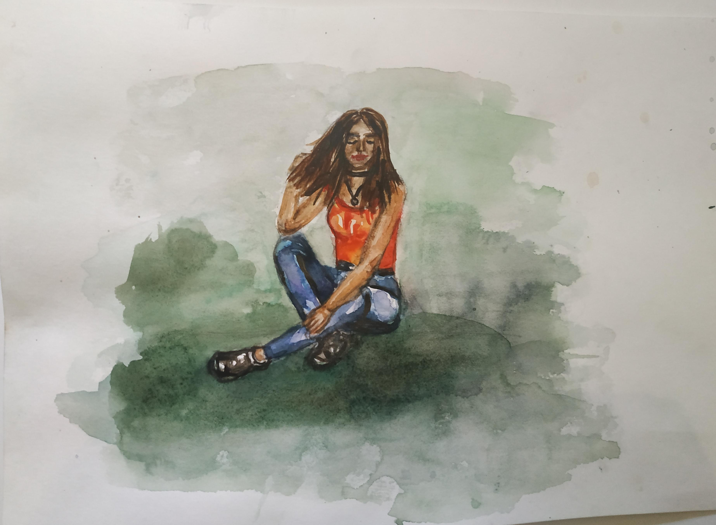

Slide 8
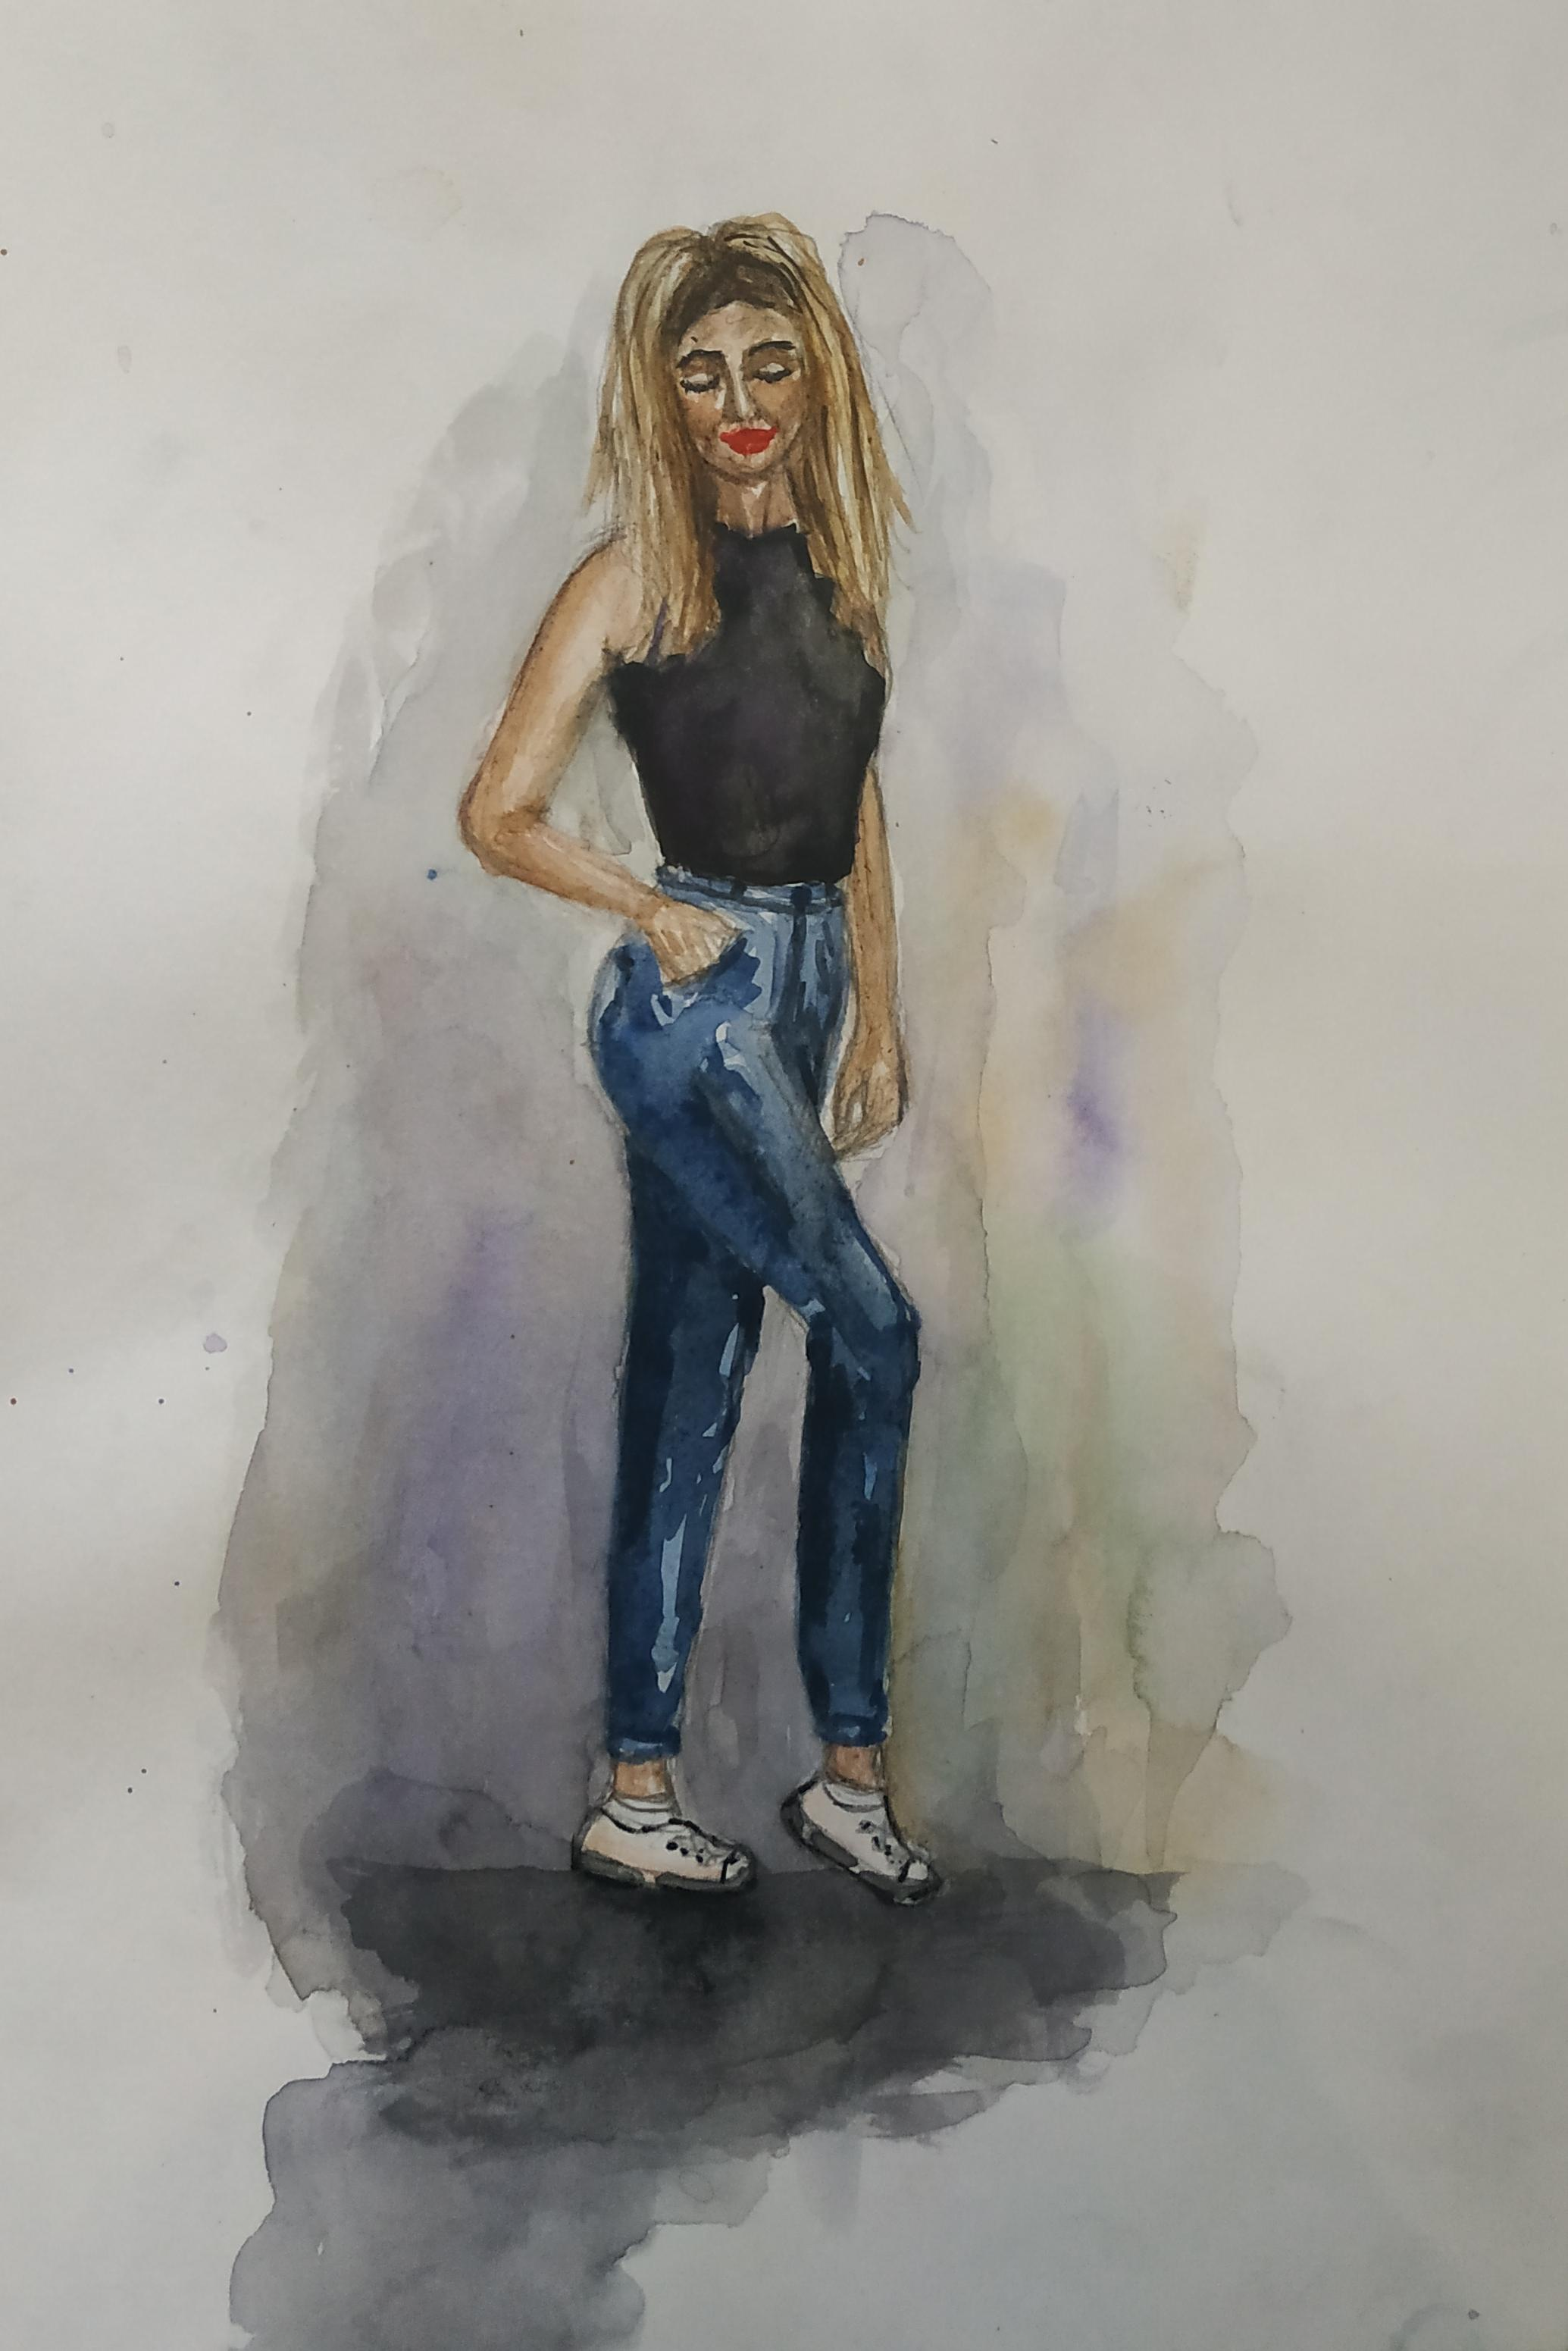
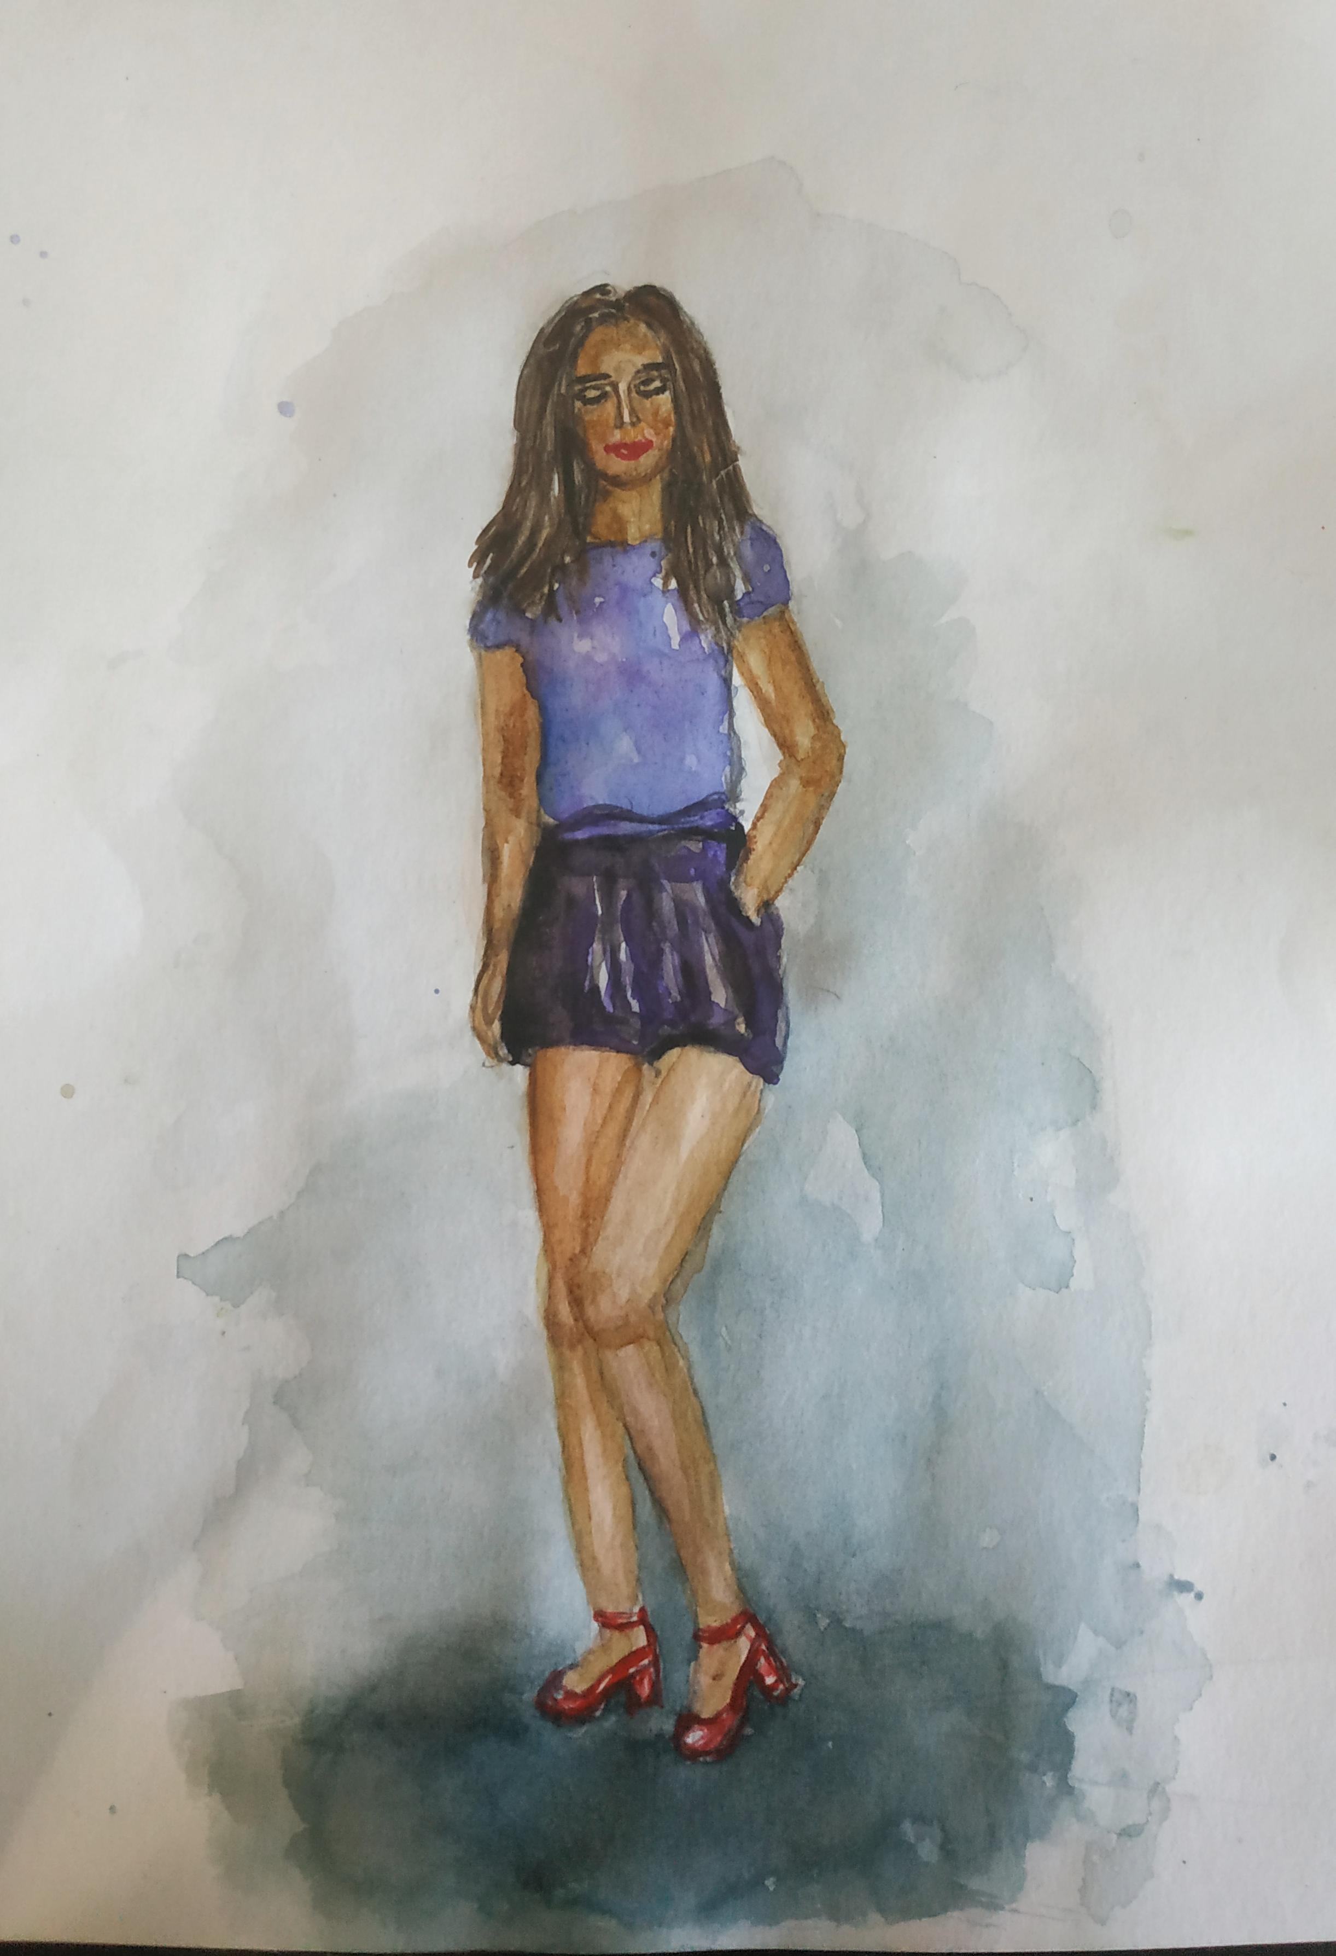

Slide 9
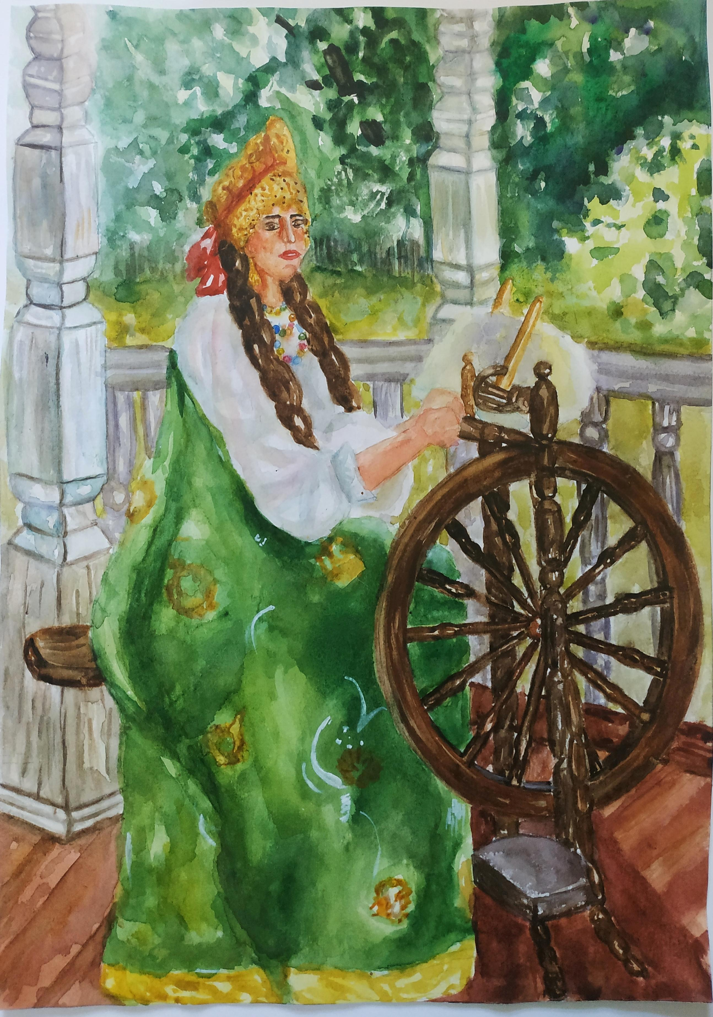
Задание 7. Фигура в национальном костюме (копия).

Slide 10
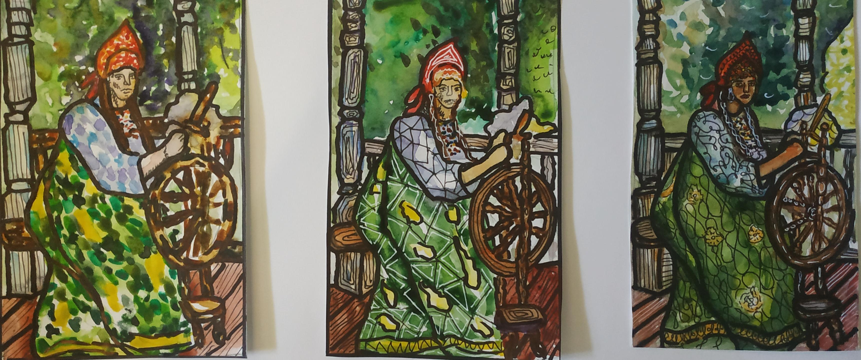
Эскизы к декоративному компазиционному решению фигуры в национальном костюме.

Slide 11
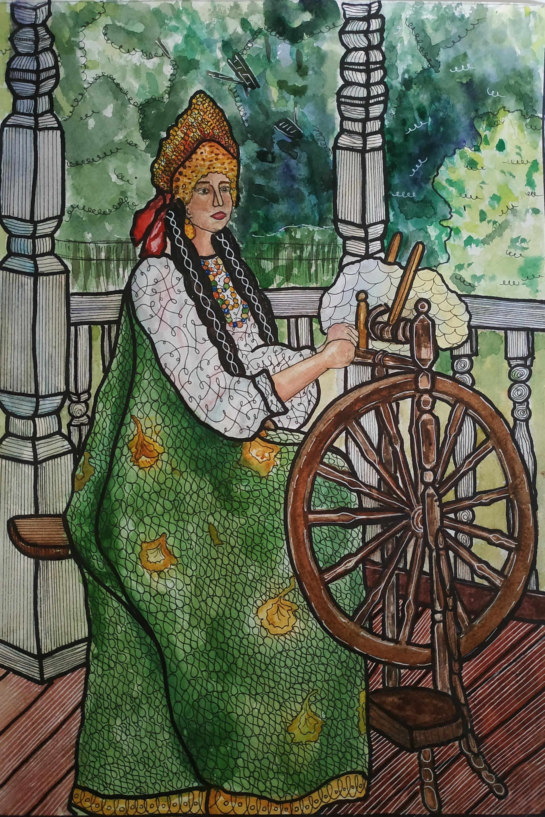
Задание 8. Декоративное компазиционное решение фигуры в национальном костюме.

